Slide 1
Nama :khotim nur khasanah nim : 2110101080
MENGKAJI PERMASALAHAN atau PENYAKIT INDRA PENGLIHATAN DAN PENDENGARAN

Slide 2
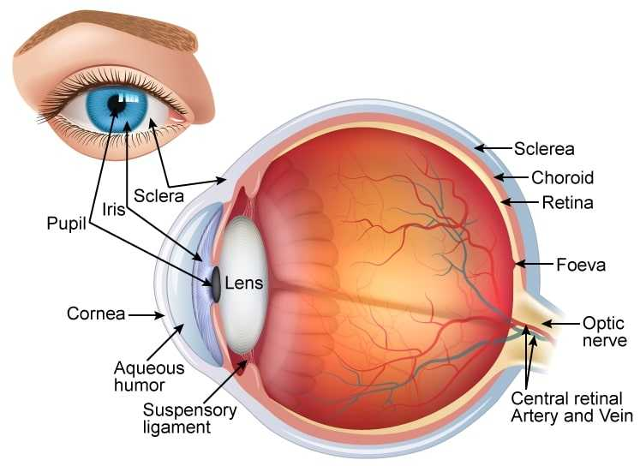

Slide 3
RABUN DEKAT (Hyperopia).
Rabun dekat adalah kondisi penglihatan dimana seseorang mengalami kesulitan untuk melihat objek yang dekat secara jelas namun dapat melihat jelas ketika objek berada dalam jarak yang jauh. Rabun dekat terjadi ketika kornea melengkung sedikit atau penglihatan menjadi lebih pendek dari biasanya. Hal ini menyebabkan cahaya terfokus ke area belakang retina sehingga penglihatan akan objek yang dekat akan kabur. Tingkat rabun mempengaruhi fokus penglihatan.
Gejala Rabun Dekat
Penglihatan kabur ketika melihat objek yang dekat.
Perlu menyipitkan mata untuk melihat dengan jelas.
Mata terasa lelah, seperti terbakar, dan terasa sakit dimata atau sekitar mata.
Mata terasa tidak nyaman atau sakit kepala setelah membaca atau melihat objek dekat dalam durasi waktu yang lama.
Penyebab Rabun Dekat
Mata memiliki 2 bagian yang memiliki fungsi untuk memfokuskan penglihatan, yaitu :
Kornea mata adalah bagian jernih di permukaan mata yang menerima cahaya.
Lensa mata adalah bagian jernih di dalam mata yang membantu memfokuskan objek.
Pada kondisi mata yang sehat kornea dan lensa mata dapat memfokuskan objek langsung pada retina agar objek terlihat secara jelas. Penyebab utama rabun dekat adalah refractive error. Pada kondisi ini cahaya tidak terbiaskan dengan benar dan akan berakibat memiliki kesalahan bias.Faktor yang paling umum penyebab rabun jauh adalah faktor genetik.

Slide 4
RABUN JAUH (Myopia).
Kebalikan dengan rabun dekat, rabun jauh merupakan kondisi dimana seseorang penglihatannya kabur ketika melihat objek yang letaknya jauh. Rabun jauh terjadi ketika kornea melengkung terlalu tajam. Hal ini menyebabkan cahaya yang masuk mata untuk fokus didepan retina. Rabun jauh dapat menjadi parah dengan secara cepat atau perlahan. Rabun jauh menyerang ketika usia anak-anak dan remaja. Rabun jauh cenderung disebabkan karena faktor keturunan. Tes mata sederhana dapat menentukan terjadinya rabun jauh. Rabun jauh dapat diterapi dengan menggunakan kaca mata dan lensa kontak atau dengan operasi.
Gejala Rabun Jauh
Penglihatan menjadi kabur ketika melihat objek yang jauh.
Menyipitkan mata ketika melihat objek yang jauh.
Mengalami nyeri kepala karena kelelahan mata.
Mengalami kesulitan melihat saat mengemudi kendaraan, terutama pada malam hari.
Rabun jauh pada umumnya terdeteksi ketika berada di usia sekolah dasar dan ketika menginjak usia remaja. Anak-anak yang mengalami rabun jauh memiliki gejala seperti :
Mengalami juling.
Duduk lebih dekat ke televisi, layar film, atau membaca terlalu dekat.
Tidak melihat obyek yang jauh.
Frekuensi mengedip berlebihan.
Sering menggosok mata.

Slide 5
Ada beberapa faktor resiko yang memicu terjadinya rabun dekat, yaitu
Faktor keturunan
Rabun jauh disebabkan oleh faktor keturunan. Jika salah satu orang tua Anda mengalami rabun jauh, maka dapat meningkatkan resiko rabun jauh. Resiko dapat lebih tinggi jika kedua orang tua mengalami rabun jauh.
Membaca
Seseorang yang memiliki hobi membaca memiliki resiko terkena rabun jauh lebih tinggi.
Kondisi lingkungan
Beberapa penelitian menemukan bahwa terlalu sering beraktifitas diluar ruangan dapat meningkatkan resiko rabun jauh.
Kapan Harus ke Dokter?
Jika tingkat kerabunan mata meningkat hingga tidak dapat melakukan kegiatan atau jika kerabunan sudah membuat aktifitas menjadi tidak nyaman. Untuk menentukan tingkat kerabunan secara jelas dapat dilakukan berapa tes untuk mata.
Penanganan Rabun Dekat dan Rabun Jauh.
Lensa korektif
Pengobatan tidak selalu diperlukan karena pada usia muda lensa didalam mata cukup fleksibel untuk mengkompensasi kondisi. Tetapi seiring pertambahan usia, lensa menjadi kurang fleksibel dan membutuhkan lensa korektif untuk memperbaiki penglihatan objek dekat. Menggunakan lensa korektif untuk terapi rabun dekat dapat menurunkan lengkungan kornea mata. Terdapat dua tipe lensa korektif yaitu dalam bentuk kaca mata dan lensa kontak.
2. Operasi
Berikut beberapa metode operasi :
- Laser-assisted in-situ keratomileusis (LASIK). LASIK adalah prosedur dimana dilakukan perbaikkan pada kornea mata.
- Laser-assisted subepithelial keratectomy (LASEK). LASEK adalah prosedur untuk membentuk kembali lapisan luar kornea dan kelengkungan.
- Photorefractive keratectomy (PRK). Pada prosedur ini mirip dengan metode LASEK tetapi tanpa menghilangkan jaringan epitel.
- Conductive keratoplasty (CK). Pada metode ini menggunakan tenaga radiofrequency untuk menghilangkan bintik-bintik kecil disekitar kornea.
3. Pencegahan terjadinya rabun dekat :
- Melakukan pengecekkan mata secara teratur.
- Mengontrol kondisi kesehatan terutama bagi yang memiliki penyakit kronis.
- Segera menemui dokter apabila merasakan gejala yang tidak nyaman pada mata.
- Melindungi mata dari matahari.
- Mengkonsumsi makanan sehat.
- Berhenti merokok.
- Menggunakan kaca mata yang tepat.
- Menggunakan pencahayaan yang benar ketika membaca, menonton televisi atau kegiatan yang lainya.

Slide 6
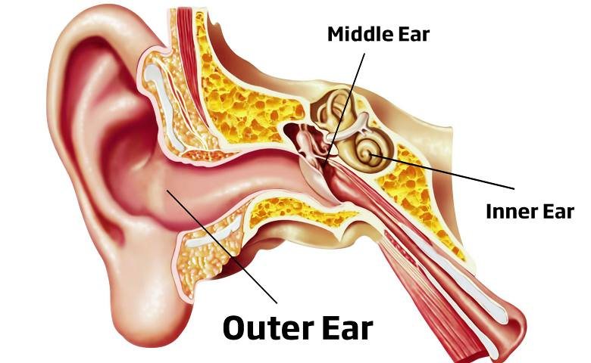

Slide 7
Gangguan pendengaran adalah salah satu gangguan kesehatan yang disebabkan oleh terlalu seringnya terpapar suara yang nyaring/keras. Kondisi ini juga bisa disebabkan oleh faktor usia. Pendengaran dapat dikatakan terganggu apabila sinyal suara gagal mencapai otak.
Faktor Risiko Gangguan Pendengaran
Faktor risiko yang dapat merusak dan menyebabkan terganggunya pendengaran, antara lain:
Usia. Seiring berjalannya waktu, degenerasi struktur telinga bagian dalam terjadi.
Suara yang besar. Paparan suara keras dapat merusak sel-sel telinga bagian dalam. Kerusakan dapat terjadi dengan paparan jangka panjang, seperti suara ledakan atau suara tembakan.
Keturunan. Susunan genetika mungkin dapat membuat kamu lebih rentan terhadap kerusakan telinga akibat suara.
Suara di tempat kerja. Pekerjaan yang melibatkan suara keras seperti pertanian, konstruksi, atau pekerjaan pabrik, dapat menyebabkan kerusakan telinga.
Obat. Penggunaan obat seperti obat anti bakteri dan obat kemoterapi tertentu, dapat merusak telinga bagian dalam. Efek sementara pada pendengaran adalah dering di telinga (tinnitus). Gangguan pendengaran juga dapat terjadi jika menggunakan obat pengencer darah dosis tinggi, penghilang rasa sakit lainnya, serta obat antimalaria.
Beberapa penyakit. Penyakit atau penyakit yang menyebabkan demam tinggi, seperti meningitis, dapat merusak koklea.

Slide 8
Gejala Gangguan Pendengaran
Meminta orang lain untuk mengulang perkataannya.
Selalu kelelahan atau stres, karena harus berkonsentrasi saat mendengarkan.
Menarik diri dari pembicaraan.
Kesulitan mendengar dering telepon atau bel pintu.
Menghindari beberapa situasi sosial.
Mengalami kesulitan mendengarakan perkataan orang lain secara jelas, seperti ketika berdiskusi dengan banyak orang atau dalam keramaian.
Kesulitan mendengarkan konsonan.
Menonton televisi atau mendengarkan musik dengan volume suara yang keras.
Kesulitan menentukan arah sumber suara.
Gejala-gejala gangguan pendengaran pada bayi dan anak-anak adalah:
Tidak kaget saat mendengar suara nyaring.
Tidak menoleh ke arah sumber suara ketika dipanggi, terutama pada bayi di bawah 4 bulan.
Tidak dapat berkata satu kata pun saat berusia satu tahun.
Menyadari kehadiran seseorang ketika ia melihatnya, tetapi acuh saat dipanggil namanya.
Lambat saat belajar bicara atau tidak jelas ketika berbicara.
Menjawab tidak sesuai dengan pertanyaannya.
Memperhatikan orang lain untuk meniru sesuatu yang diperintahkan, karena ia tidak mendengar sesuatu yang diinstruksikan.

Slide 9
Pengobatan Gangguan Pendengaran
Implan koklea, yaitu alat bantu dengar yang ditanam di bawah kulit di belakang telinga pengidap.
Membersihkan kotoran yang menyumbat telinga.
Auditory brainstem implant, yaitu alat bantu dengar yang mengubah suara yang ditangkapnya menjadi sinyal elektrik dan menghantarkannya ke otak pengidap.
Alat bantu dengar bisa membuat suara menjadi lebih kuat dan mudah didengar pengidap.
Pembedahan, langkah ini dilakukan jika pengidap mengalami cedera telinga atau infeksi kambuhan.
Mempelajari bahasa isyarat dan membaca bibir

